Slide 1
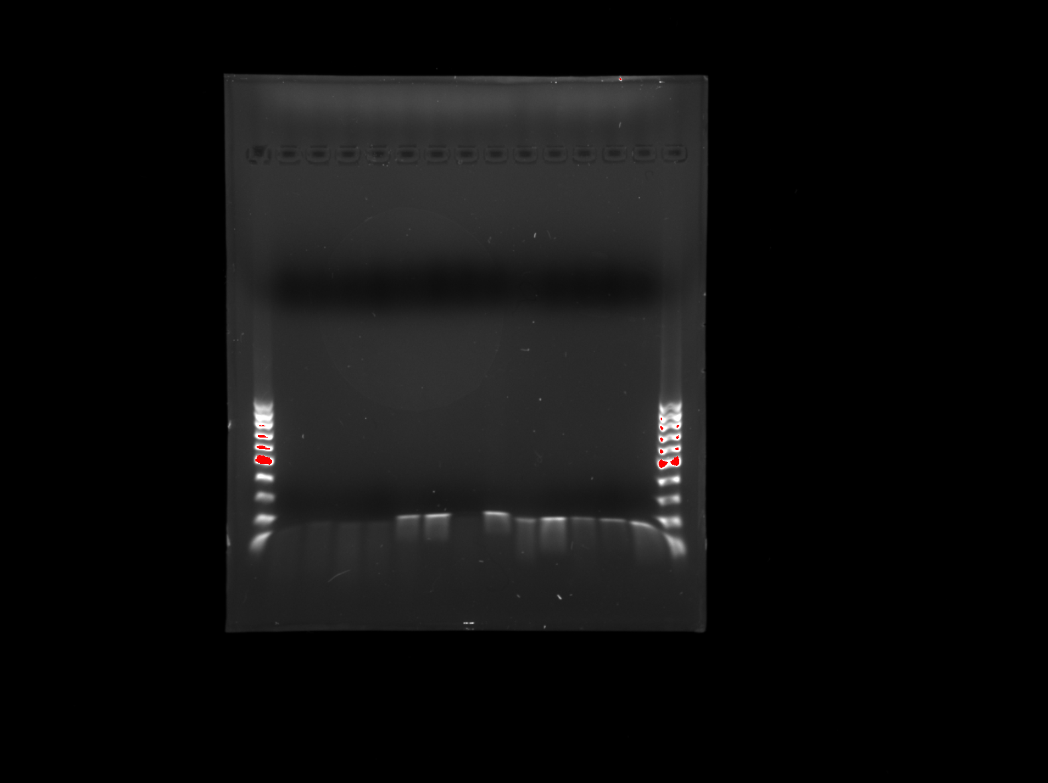
1. Ladder
2. E1
3. E3
15. Ladder
4. G1
5. E2
6. B1
7. C1
8. A5
12. E 11
9. C4
11. D10
13. E12
10. A8
14. A8

